Slide 1
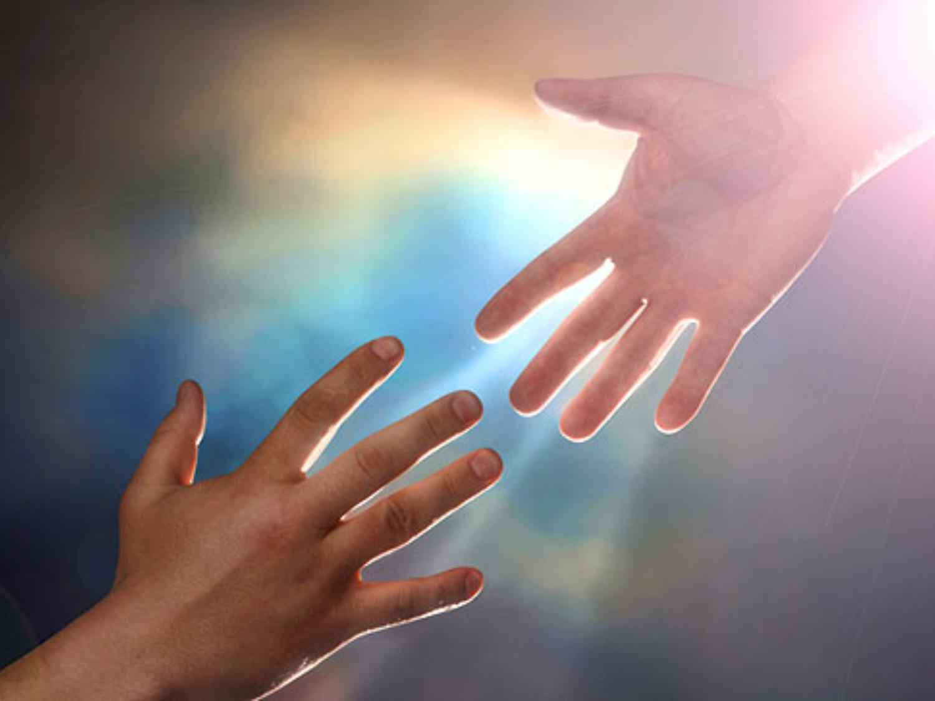
Thánh ca 265 NEO TÔI CHẮC, RẤT CHẮC

Slide 2
1. Tuy giông tố xô hồn mạnh thay, Sa-tan tức muốn cắn nuốt ngay; Nương trong Chúa chí tôi nào rúng,

Slide 3
Dẫu sóng gió thét gầm hiếp húng. Neo tôi chắc thật an ninh bấy, quyết cứ neo vững tâm hồn đây.

Slide 4
Neo tôi chắc rất chắc, chắc lắm. Bao giông tố khó thế đánh đắm. Tuy thân bách nhỏ bé mong manh,

Slide 5
Không trôi trác, lắc chao chòng chành. Neo tôi chắc, chắc, chắc, chắc chắn an lành.

Slide 6
2. Bao tai ách đang dồi dập tôi, như cơn sóng dưới đáy biển sôi, mây muôn lớp kéo lên mù tối,

Slide 7
Sức gió cuốn nước trào khắp lối. Tôi không núng dẫu giữa cảnh khó, đá lớn neo chắc không cần lo.

Slide 8
Neo tôi chắc rất chắc, chắc lắm. Bao giông tố khó thế đánh đắm. Tuy thân bách nhỏ bé mong manh,

Slide 9
Không trôi trác, lắc chao chòng chành. Neo tôi chắc, chắc, chắc, chắc chắn an lành.

Slide 10
3. Khi giông tố xô giạt thuyền tôi, neo thiêng giữ chắc chắn chẳng trôi. Neo thiêng ấy mắt không nhìn thấy,

Slide 11
Giữ chiếc bách giữa dòng vững bấy. An nhiên lướt sóng gió, bão tố, lướt đến khi sóng không còn nhô.

Slide 12
Neo tôi chắc rất chắc, chắc lắm. Bao giông tố khó thế đánh đắm. Tuy thân bách nhỏ bé mong manh,

Slide 13
Không trôi trác, lắc chao chòng chành. Neo tôi chắc, chắc, chắc, chắc chắn an lành.

Slide 14
4. Bao reng rối đang trùm bọc tôi, cơn bi đát lướt đến cuốn trôi, cơn giông tố khiến ban ngày tối,

Slide 15
Đứa cám dỗ lắm lời phỉnh dối. Tôi luôn đứng vững bởi Đá Khối, ấy chính neo giữ thân hồn tôi.

Slide 16
Neo tôi chắc rất chắc, chắc lắm. Bao giông tố khó thế đánh đắm. Tuy thân bách nhỏ bé mong manh,

Slide 17
Không trôi trác, lắc chao chòng chành. Neo tôi chắc, chắc, chắc, chắc chắn an lành.

